Slide 1
Dějiny filosofie IV:
Novověká filosofie
Daniel Špelda, Katedra filosofie FF MU
Jarní semestr 2021

Slide 2
Seznam témat
I. Bacon
III. Spinoza
IV. Leibniz
V. Hobbes
VI. Locke
VII. Berkeley
VIII. Hume
II. Descartes

Slide 3
VIII. David Hume (1711-1776)

Slide 4
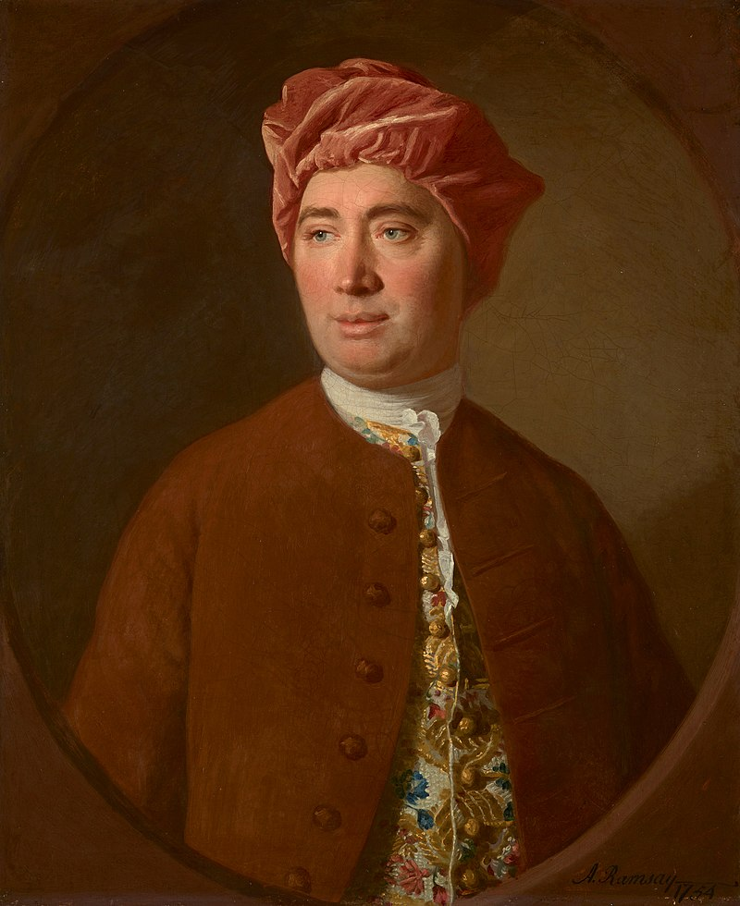
Život
David Hume
Skot narozený v Edinburghu.
1734-37 pobyt ve Francii, v La Flèche.
Po návratu tajemník nebo soukromý učitel u šlechticů.
Od 50. let 18. století úspěšný spisovatel.
1763-1766 další pobyt ve Francii, sekretář anglického vyslance.
1769 návrat do Edinburghu.

Slide 5
Dílo
David Hume
1739-1740 A Treatise of Human Nature (3 svazky, Pojednání o lidské přirozenosti) – „dead-born from the press“.
1742 Essays Moral and Political (Eseje mravní a politické).
1748 An Enquiry Concerning Human Understanding (Zkoumání lidského rozumu).
1751 An Enquiry Concerning the Principles of Morals (Zkoumání o zásadách mravnosti).
1751, vydáno 1778: Dialogues concerning Natural Religion (Dialogy o přirozeném náboženství).
1757 The Natural History of Religion (Přirozené dějiny náboženství, 1757).
Česky: Pojednání lidské přirozenosti. Kniha 1. Rozum (2015), Kniha 2. Vášně (2020); Dialogy o přirozeném náboženství (2013); Zkoumání o lidském rozumu (1996); Přirozené dějiny náboženství. Rozmluvy o náboženství přirozeném (1900).

Slide 6
1. Východiska
David Hume
1. Východiska

Slide 7
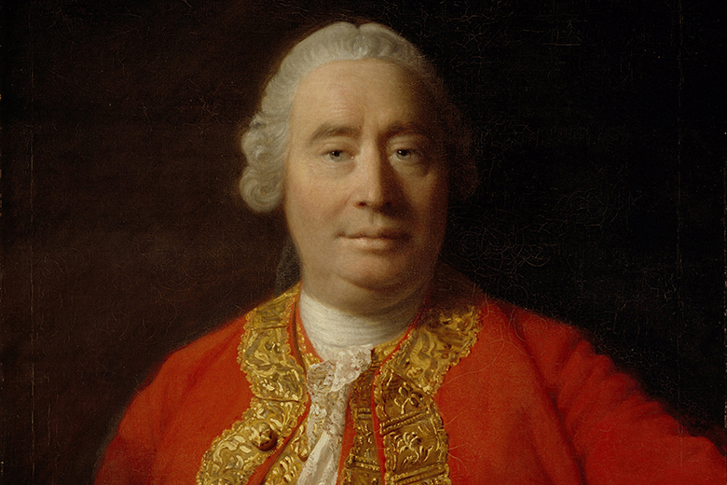
Skepticismus
David Hume
1. Východiska
Rozvíjí své dílo v době osvícenství.
Problém humovského skepticismu: blízko akademické skepsi – má především negativní povahu: chce otřást sebedůvěrou filosofie a vědy.

Slide 8
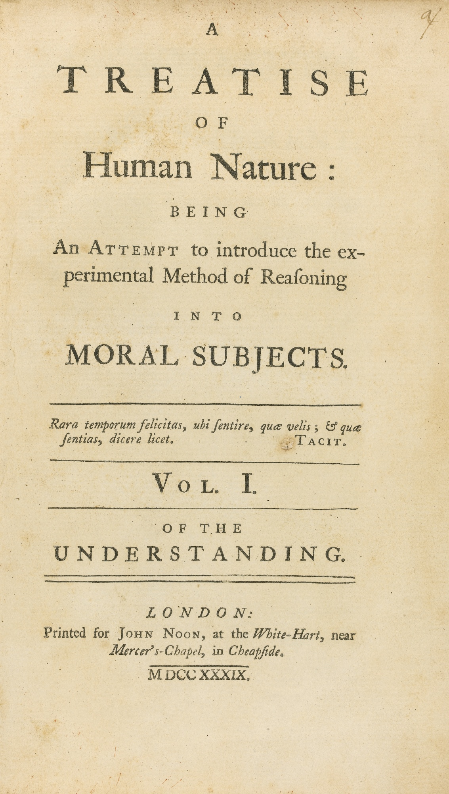
Hlavní myšlenka
David Hume
1. Východiska
Výchozí teze: neřídíme se rozumem, ale spíše sklony a pocity.
Víra v rozumnost našich poznatků o člověku i světě je v mnoha ohledech neoprávněná.
Humovi nejde o to, aby ukázal, že naše přesvědčení jsou mylná; spíše se pokouší analýzou lidských poznávacích schopností zjistit, jak tato přesvědčení získáváme, proč jim důvěřujeme a proč se jich nechceme vzdát.
Hume nechce být metafyzikem, ale „anatomem“ lidské mysli.

Slide 9
2. Percepce, ideje, imprese
David Hume
2. Percepce, ideje, imprese

Slide 10
Percepce
David Hume
2. Percepce, ideje, imprese
Obsahy vědomí = percepce.
  Imprese: živé a intenzivní probíhající vjemy: smyslové vjemy, vášně a emoce.
  Ideje = „mdlé obrazy“ (faint images) impresí; vznikají v paměti (kopie impresí) nebo v imaginaci (přetváření impresí – idea jednorožce atp.).
All ideas are derived from, and represent impressions. (T I,3,14; srov. T I,1,1)
„Všechny naše ideje nejsou nic než kopie našich impresí nebo, jinými slovy, […] je pro nás nemožné myslit cokoli, co jsme dříve nepociťovali vnějšími nebo vnitřními smysly“ (EHU, s. 96).

Slide 11
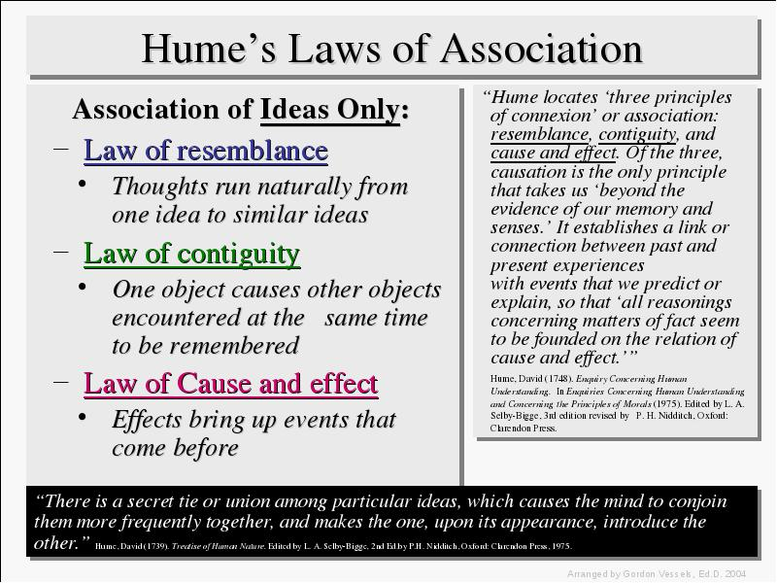
Asociační pravidla (= principy sdružování)
v mysli se ideje nevyskytují nahodile,a le v přirozených souvislostech a spojitostech
1) princip podobnosti
2) princip časové a prostorové blízkosti
3) princip kauzality

Slide 12
Imprese a vnější svět
David Hume
2. Percepce, ideje, imprese
Huma nezajímala souvislost mezi naším poznáním a skutečností – tu pro racionalisty zajišťoval Bůh.
Objekty vyvolávající imprese jsou pro něj jen „neznámé příčiny“ (unknown causes) (T I,1,1)
„Poslední příčina“ (ultimate cause) impresí není rozumově vysvětlitelná.
Nevíme, jestli imprese vytvářejí vnější věci.
Je lhostejné, zda imprese reprezentují pravdivě vnější svět, nebo jsou jen smyslovými klamy (T I,3,5) Huma zajímá samotné poznání.
Máme tendenci přestupovat imprese a ideje a vytvářet systémy poznání bez empirického dokladu – k tomu nás vede představivost, nebo „instinkt“ (instinct) nebo „zvyk“ (custom).
Procedura, spíše asociativní spojování.

Slide 13
3. Kauzalita
David Hume
3. Kauzalita

Slide 14
Humova vidlička
David Hume
3. Kauzalita
Hume dělí veškeré předměty lidského poznání do dvou skupin:
  „Vztahy idejí“ (relations of ideas); např. „Všechny trojúhelníky mají tři strany“, „3x5=15“
  „Faktické okolnosti“ (matters of fact): „Slunce vyjde každý den“, „Voda se vaří při teplotě sto stupňů“, „politikové lžou“.
Dělení vychází ze dvou kritérií:
  Z hlediska myslitelnosti: protiklad poznatků, které hovoří o vztazích idejí, je nemyslitelný, protože je logicky sporný.
  Z hlediska vztahu ke skutečnosti: k poznatkům o vztazích idejí dospíváme bez jakékoli součinnosti s realitou.

Slide 15
Vztah ke skutečnosti
David Hume
3. Kauzalita
Máme nutně pravdivé soudy (tj. vztahy idejí), které jsou ovšem obsahově prázdné, protože nevypovídají nic o realitě.
Máme obsahově informativní soudy (faktické okolnosti), které však nemohou být pravdivé nutně.
Nemáme nutně pravdivé soudy o povaze skutečnosti (tj. syntetické soudy a priori).
Huma zajímají především faktické okolnosti, zejména jako dospíváme k faktickým poznatkům, které přesahují rámec bezprostřední zkušenosti – to se děje díky principu kauzality.

Slide 16
1. Kauzální vztah nepoznáváme a priori
David Hume
3. Kauzalita
Kauzální vztah nepoznáváme apriorně, resp. analyticky – čistě rozumově lze poznat pouze vztahy idejí (z kapalnosti vody nelze odvodit, že kapalina nás může udusit).
„Účinek je naprosto odlišný od příčiny“ (EHU, s. 53)
Běžně chápeme procesy kontinuálně: A → B → C → D…
Hume prosazuje atomizované pojetí procesů: A – B – C – D
Z pohybu kulečníkové koule A nelze apriori vyvodit její náraz do koule B a pohyb koule B-
Nic nebrání tomu, aby o po A následovalo D nebo C nebo něco jiného. Každá příčina může vést „k tisíci jiných událostí“ (EHU, s. 54). Stát se může cokoli, co neobsahuje spor.
Teprve opakovaná zkušenost nás poučí o tom, co po nárazu nastane, nikoli rozumová úvaha.

Slide 17
2. Kauzální vztah nepoznáváme zkušenostně
David Hume
3. Kauzalita
Kauzalitu, tj. působení nějaké příčiny, „nevidíme“.
Vidíme vždy jen souslednost izolovaných dějů : A-B-C-D, nemáme impresi kauzality.
Máme sklon a očekávání předpokládat neviditelnou kauzální sílu – totiž očekávání, že za smyslovými vjemy se nacházejí „nějaké skryté síly“, které „povedou k účinkům podobným těm, které již byly zakoušeny.“ (EHU, s. 59)

Slide 18
3. Následnost není nutnost (kauzalita)
David Hume
3. Kauzalita
Zkušenost nás poučuje pouze o tom, že po události A obvykle následuje událost B.
Pravidelnou časovou následnost nelze zaměňovat s bytostnou nutností.
Kauzální vztah je jen subjektivní pocit, který vzniká ze zvyku na to, že po A následuje B.
Naše očekávání plynoucí z následnosti jevů však nelze vydávat za jisté a nezpochybnitelné poznání nutného kauzálního vztahu.

Slide 19
4. Problém indukce:
David Hume
3. Kauzalita
Můžeme naši dosavadní zkušenost zobecnit a vztáhnout ji tedy i na budoucnost? Zasytí mě chléb i v budoucnosti?
Naše znalost kauzálního vztahu je „je založena výlučně na zkušenosti“.
Vycházíme z podstatného předpokladu, „že budoucnost se bude podobat minulosti.“ (EHU, s. 62)
Naše uvažování o faktických okolnostech nakonec vychází z předpokládané podobnosti:
„Od příčin, které se jeví jako podobné, očekáváme podobné účinky. To je shrnutí veškerého našeho vyvozování závěrů ze zkušenosti.“ (EHU, s. 63)

Slide 20
5. Uniformita přírody
David Hume
3. Kauzalita
Naše víra v podobnost – po podobných věcech budou následovat podobné účinky se opírá o předpoklad uniformity přírody:
Přírodní dění (the course of nature) se odehrává neměnně, podle týchž věčně a univerzálně platných zákonů – ale takový předpoklad není filosoficky zdůvodnitelný.

Slide 21
6. Závěr
David Hume
3. Kauzalita
Poznání kauzálních vztahů je jenom víra či přesvědčení (belief), které nelze nijak prokázat.
K poznání kauzality nás nevede rozum: „…to není rozumová úvaha, co nás vede k tomu, abychom mohli předpokládali podobnost mezi minulostí a budoucností a očekávali podobné účinky od jevově podobných příčin“ (EHU, s. 68.)
Naše poznání kauzálních vztahů je pochybné – odhalujeme jen časovou souslednost jevů a věříme, že se bude opakovat.

Slide 22
Pointa
David Hume
3. Kauzalita
Ke konstruování kauzálních vztah nás nutí naše přirozenost.
Principem našeho myšlení není filosofická racionalita.
Principem, který nás vede k důvěře v pravidelnost přírody, v opakování příčin a účinků, je podle Huma zvyk (custom, habit).
„Všechny závěry ze zkušenosti jsou tedy následky zvyku, nikoli rozumové úvahy. Hlavním vůdcem lidského života je tedy zvyk“ (EHU VII,1,s. 75).
Kauzalita není něčím, co by bylo vlastní světu kolem nás a co bychom mohli racionálně nebo empiricky rozeznávat.
Kauzalita je subjektivní psychologický konstrukt, který nám pomáhá se orientovat.
Ale svá očekávání a zvyky nemůžeme vydávat za adekvátní poznání skutečnosti.
V pojetí kauzality silný vliv okasionalismu.

